Slide 1

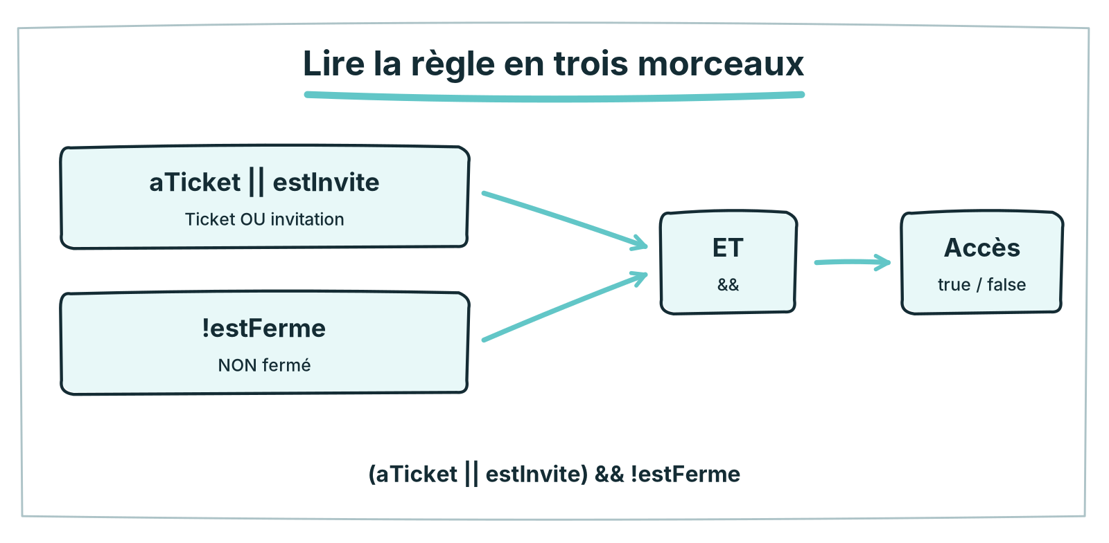
1 OCTOBRE 2026 / S04 / A1
LOGIQUE & JAVASCRIPT
Deux règles. Une décision.
S04 · Logique booléenne et conditions combinées
EDEN School · Observe, code, teste, explique.
1 / 26
Notes:
Le 1er octobre 2026 · Coder, raisonner, tester.

Slide 2
1 OCTOBRE 2026 / S04 / A1
T+0–20 min
20 minutes. Quatre programmes.
3 min : lancer · 4 min : transmettre · 5 min : renvoyer · 6 min : réutiliser · 2 min : remettre
3 min
4 min
5 min
6 min
Lancer
Transmettre
Renvoyer
Réutiliser
annoncerDepart()
saluer(prenom)
doubler(nombre)
additionner(a, b)
Puis 2 minutes : conserver le travail, remettre, vérifier le reçu.
EDEN School · Observe, code, teste, explique.
2 / 26
Notes:
Diagnostic formatif du cours précédent. Les élèves écrivent tout le code. Console, aperçu et cas tests sont disponibles, sans solution fournie. Le premier essai et les indices sont conservés. Le total /20 sera une pré-correction à relire, pas une preuve d’autonomie.

Slide 3
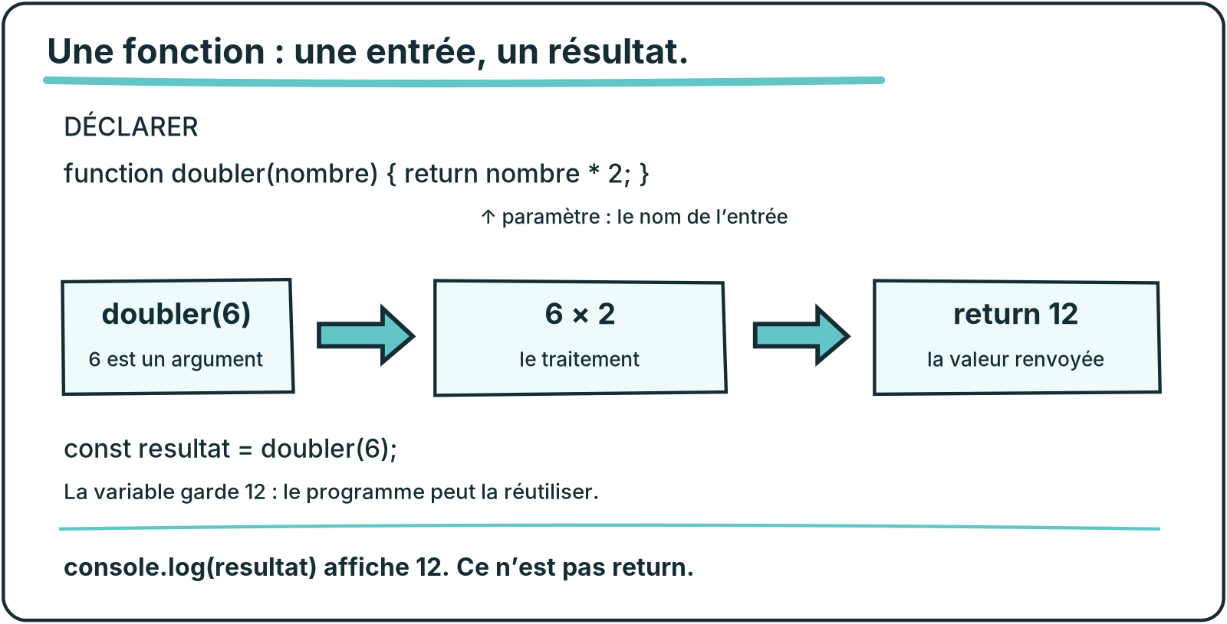
1 OCTOBRE 2026 / S04 / A1
T+0–20 min
Écris → exécute → compare.
Un test raté donne une piste. Corrige, puis teste à nouveau.
EDEN School · Observe, code, teste, explique.
3 / 26
Notes:
Exécuter lance le programme de l’élève. Vérifier les cas teste aussi d’autres arguments. Les tests ne remplissent pas l’éditeur. En cas de blocage, « À reprendre » permet de continuer sans attribuer la réussite. Respecter les 20 minutes.

Slide 4
1 OCTOBRE 2026 / S04 / A1
T+20–25 min
Afficher ≠ renvoyer.
Une sortie visible. Une valeur à réutiliser.
EDEN School · Observe, code, teste, explique.
4 / 26
Notes:
Après remise : faire dire « je déclare une fonction, je l’appelle avec des arguments, return renvoie et une variable garde ». Afficher n’est pas retourner. Montrer le premier essai puis la correction, sans en faire un classement.

Slide 5
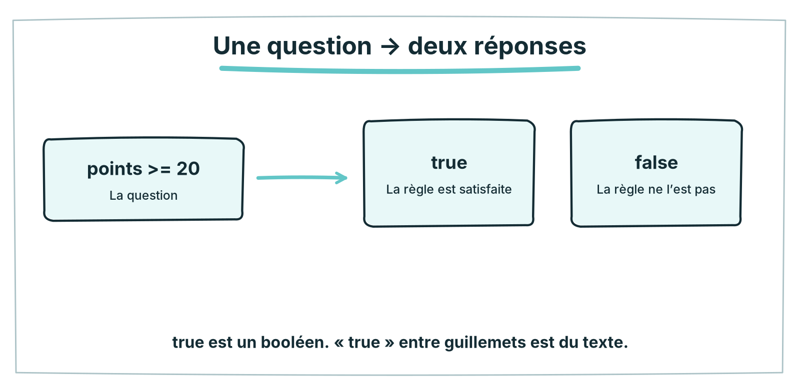
1 OCTOBRE 2026 / S04 / A1
T+25–40 min
Un booléen : deux valeurs.
true ou false. Pas « peut-être ».
EDEN School · Observe, code, teste, explique.
5 / 26
Notes:
Un résultat de comparaison est un booléen. Le texte "true" n’est pas le booléen true.

Slide 6
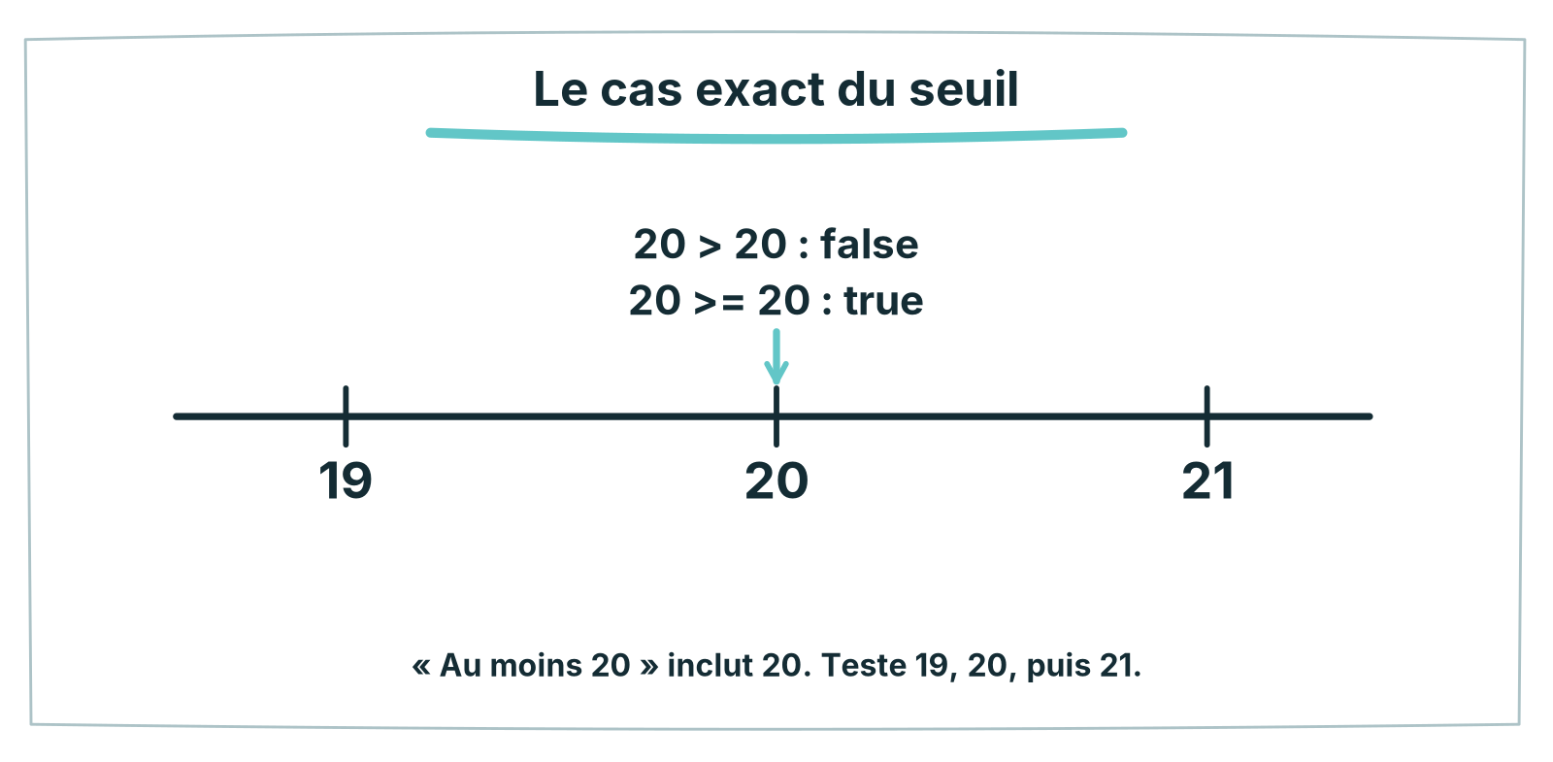
1 OCTOBRE 2026 / S04 / A1
T+25–40 min
Le piège du seuil.
20 > 20 ? 20 >= 20 ?
EDEN School · Observe, code, teste, explique.
6 / 26
Notes:
Faire voter avant d’afficher le résultat : false, puis true.

Slide 7
1 OCTOBRE 2026 / S04 / A1
T+25–40 min
À toi : comparer.
Testez juste avant, au seuil, juste après.
À toi de jouer.
EDEN School · Observe, code, teste, explique.
7 / 26
Notes:
Ouvrir les écrans de la mission 1. L’élève doit justifier au moins un résultat.

Slide 8
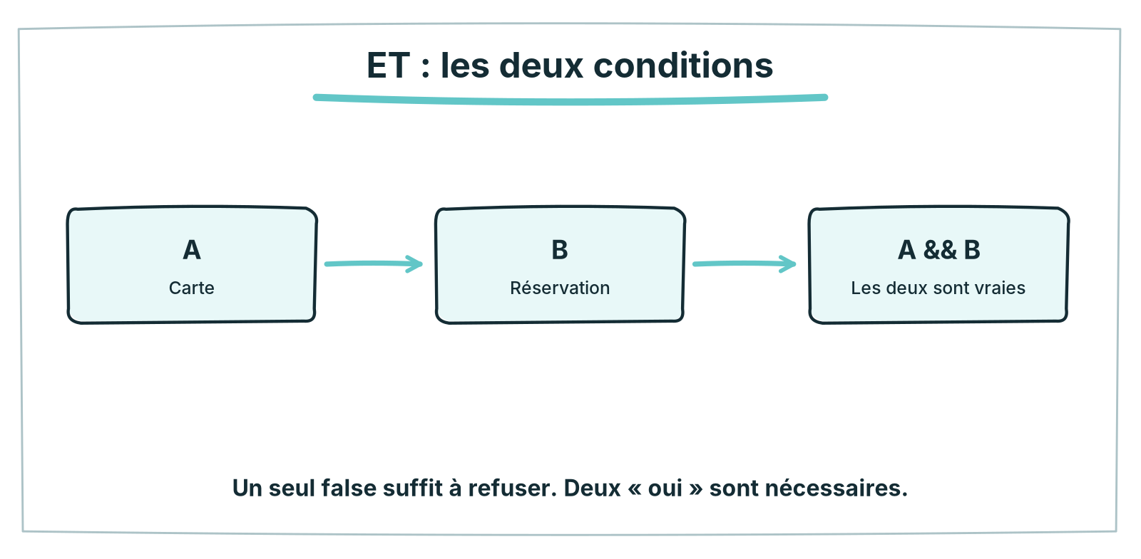
1 OCTOBRE 2026 / S04 / A1
T+40–55 min
ET : les deux.
Carte ET réservation.
EDEN School · Observe, code, teste, explique.
8 / 26
Notes:
Deux interrupteurs en série sont une métaphore logique, pas un cours d’électricité.

Slide 9
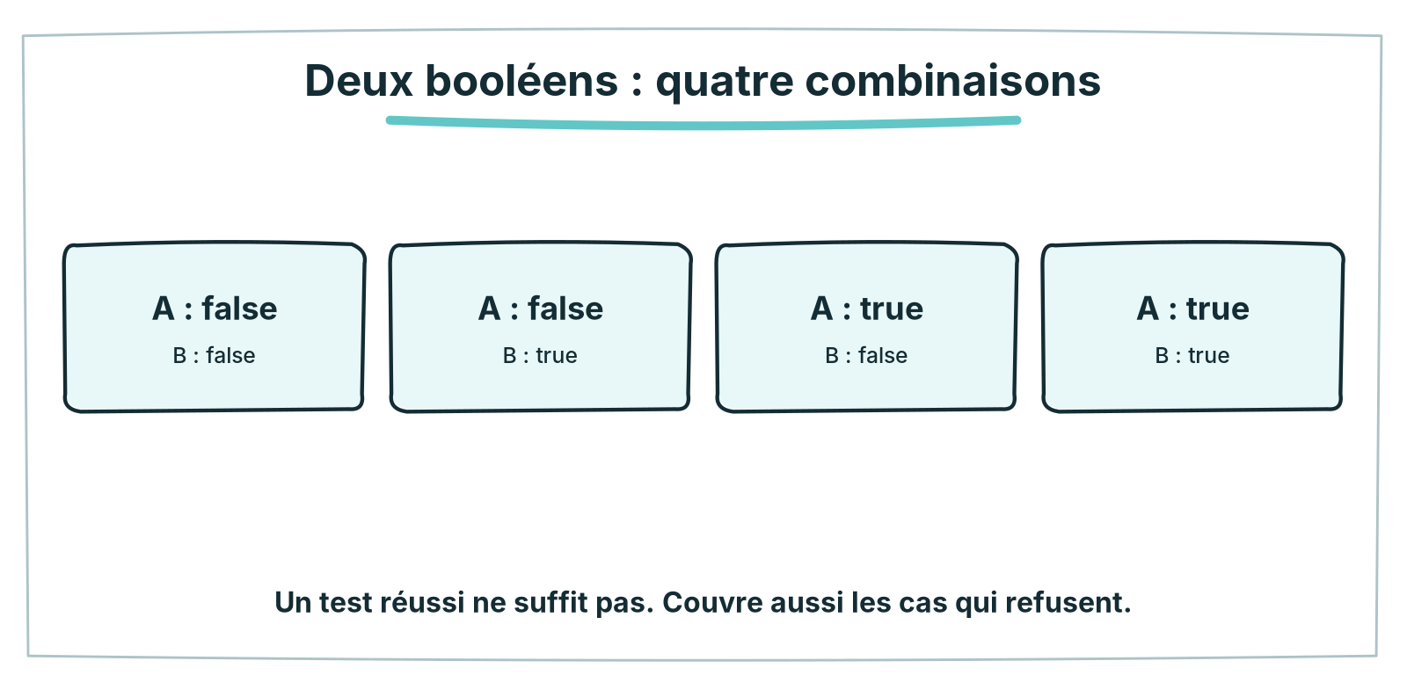
1 OCTOBRE 2026 / S04 / A1
T+40–55 min
Ne teste pas seulement « oui ».
Quatre combinaisons à vérifier.
EDEN School · Observe, code, teste, explique.
9 / 26
Notes:
00, 01, 10, 11. Pour ET : faux, faux, faux, vrai.

Slide 10
1 OCTOBRE 2026 / S04 / A1
T+40–55 min
À toi : ouvrir la salle.
Prévois → manipule → vérifie.
À toi de jouer.
EDEN School · Observe, code, teste, explique.
10 / 26
Notes:
Faire jouer les quatre cas avant la table sans modèle. Demander : quel seul false bloque ?

Slide 11
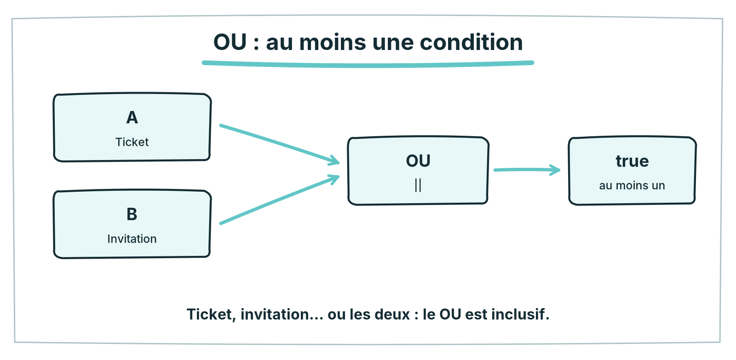
1 OCTOBRE 2026 / S04 / A1
T+55–65 min
OU : au moins un.
Ticket, invitation… ou les deux.
EDEN School · Observe, code, teste, explique.
11 / 26
Notes:
Le OU inclusif est différent du « l’un ou l’autre seulement » du langage courant.

Slide 12
1 OCTOBRE 2026 / S04 / A1
T+55–65 min
Et si les deux sont vrais ?
Le OU accepte encore.
EDEN School · Observe, code, teste, explique.
12 / 26
Notes:
Faire tester explicitement true || true. La réponse est true.

Slide 13
1 OCTOBRE 2026 / S04 / A1
T+65–80 min
Pause · 15 min
Reprends à l’annonce du professeur.
15 minutes de pause
EDEN School · Observe, code, teste, explique.
13 / 26
Notes:
Horaires du jeudi non fournis : régler le début de séance ou utiliser les durées relatives.

Slide 14
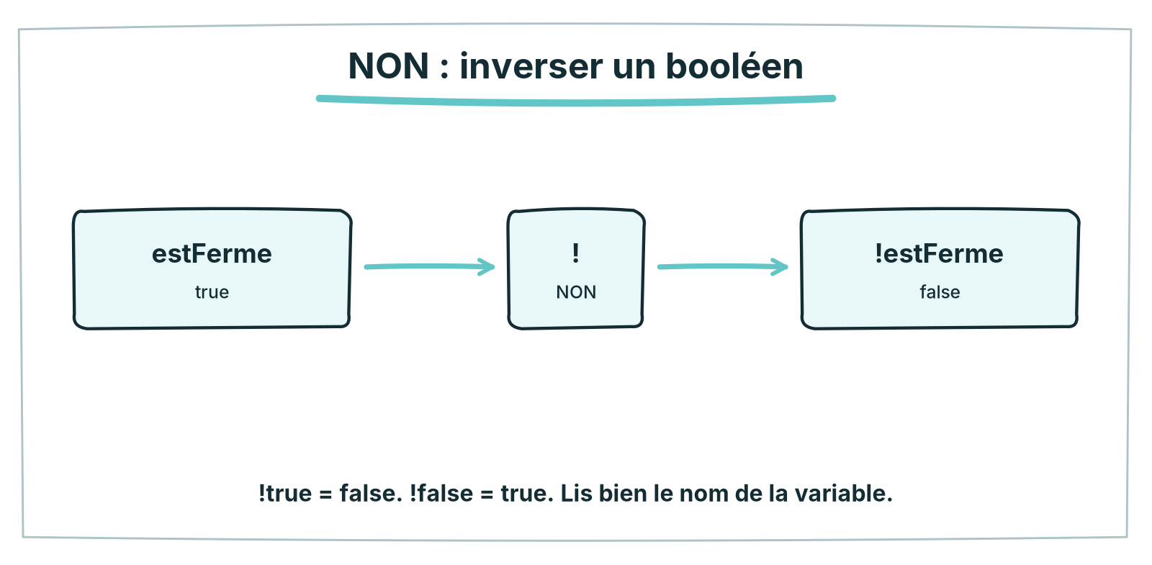
1 OCTOBRE 2026 / S04 / A1
T+80–90 min
NON : inverser.
!estFerme se lit « pas fermé ».
EDEN School · Observe, code, teste, explique.
14 / 26
Notes:
Inversion d’un booléen : !false est true, !true est false.

Slide 15
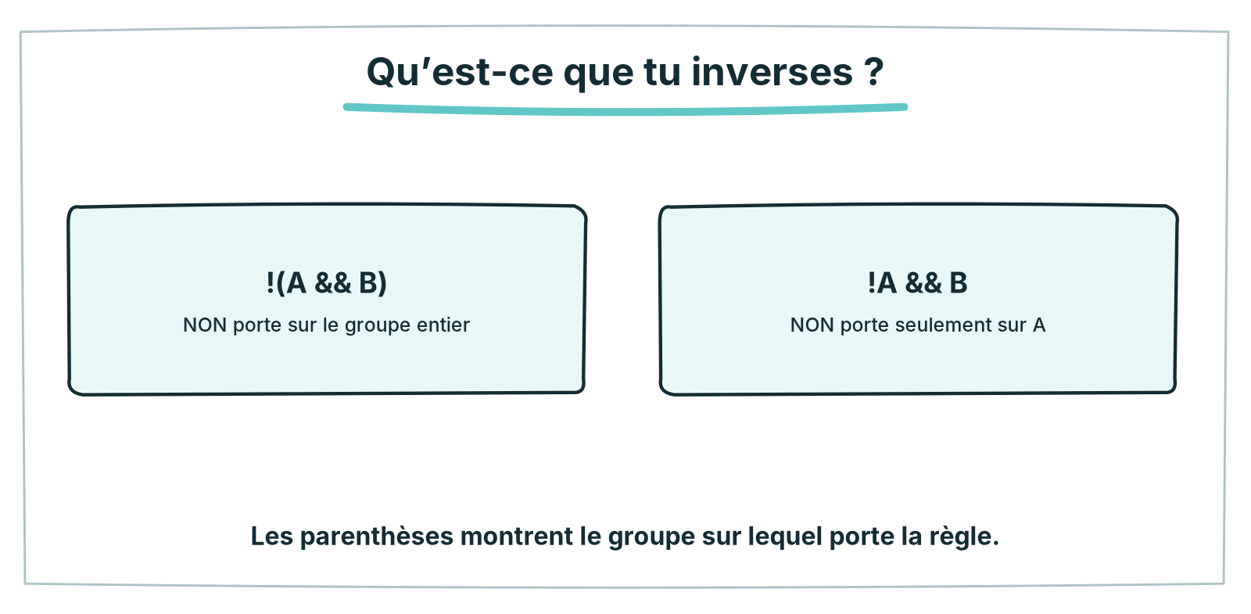
1 OCTOBRE 2026 / S04 / A1
T+80–90 min
Les parenthèses délimitent.
!(A && B) n’est pas !A && B.
EDEN School · Observe, code, teste, explique.
15 / 26
Notes:
Ne pas introduire une table de priorités : demander ce que le NON doit inverser.

Slide 16
1 OCTOBRE 2026 / S04 / A1
T+90–110 min
On combine les règles.
(ticket OU invitation) ET NON fermé.
EDEN School · Observe, code, teste, explique.
16 / 26
Notes:
Faire nommer les trois étapes : OU ; NON ; ET. Le lieu fermé doit toujours refuser.

Slide 17
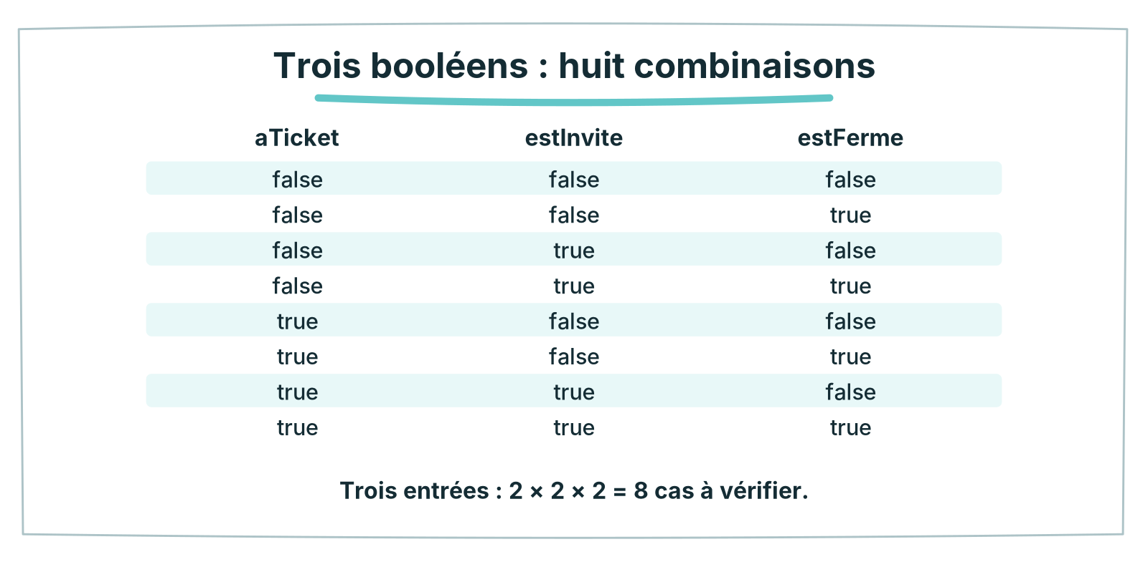
1 OCTOBRE 2026 / S04 / A1
T+90–110 min
Huit cas. Pas de devinette.
Trois booléens → huit combinaisons.
EDEN School · Observe, code, teste, explique.
17 / 26
Notes:
Sur papier ou écran, couvrir tous les cas. Un exemple favorable ne prouve rien à lui seul.

Slide 18
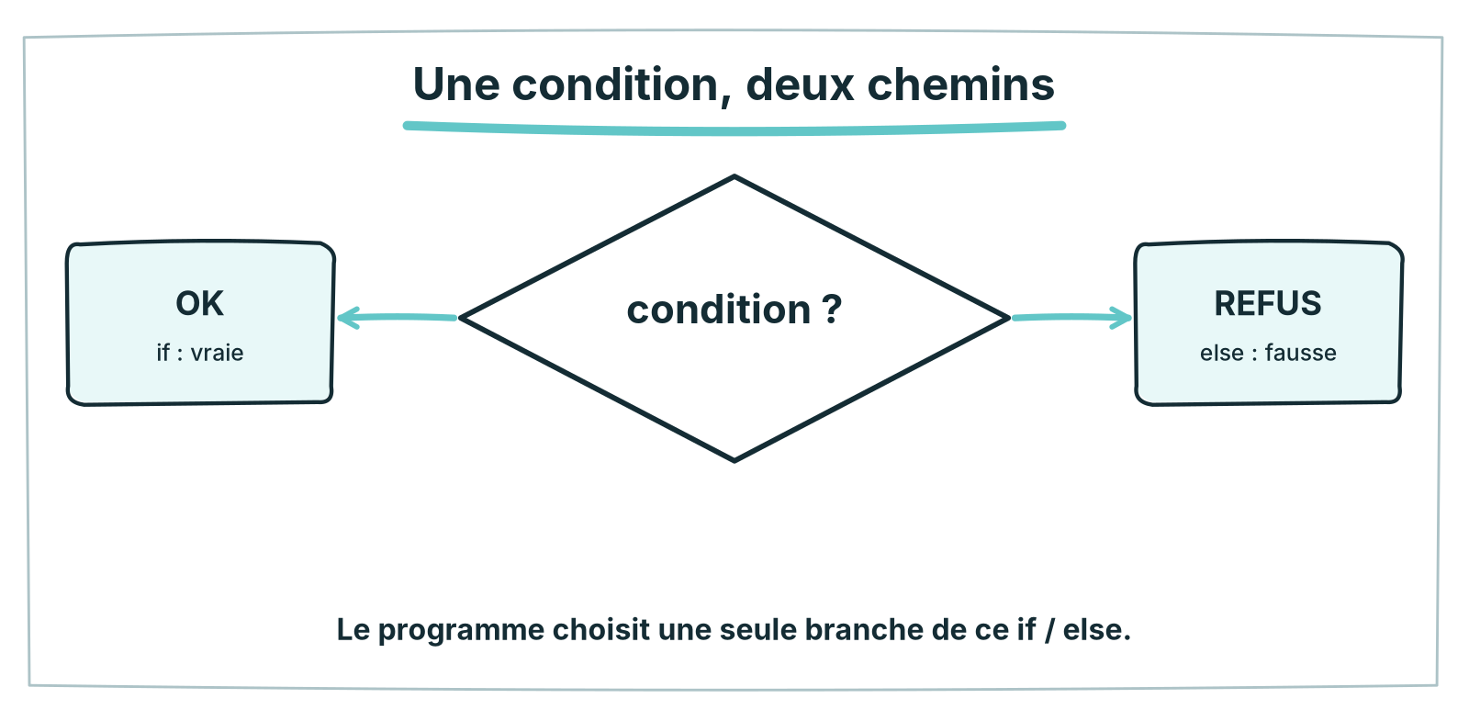
1 OCTOBRE 2026 / S04 / A1
T+90–110 min
if / else choisit un chemin.
Une condition. Deux messages.
EDEN School · Observe, code, teste, explique.
18 / 26
Notes:
Condition vraie : OK. Sinon : REFUS. Les deux branches ne sont pas exécutées ensemble.

Slide 19
1 OCTOBRE 2026 / S04 / A1
T+90–110 min
À toi : passer au code.
Le cadre est fourni. Écris la condition.
À toi de jouer.
EDEN School · Observe, code, teste, explique.
19 / 26
Notes:
Le mini-labo encadré accepte les comparaisons, ET/OU/NON et if/else + console.log. Pas de DOM ni de boucle ici.

Slide 20
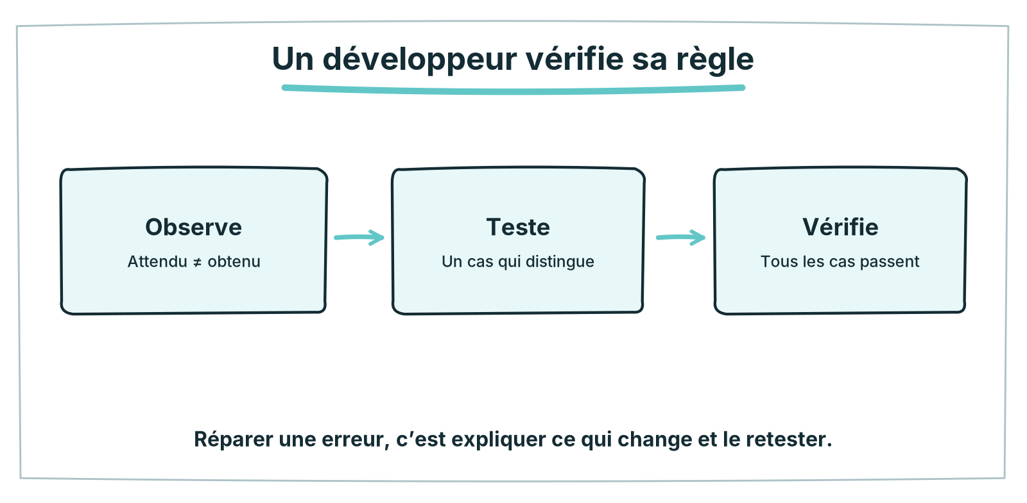
1 OCTOBRE 2026 / S04 / A1
T+110–125 min
Trouve le cas qui casse.
Le programme accepte une carte seule.
EDEN School · Observe, code, teste, explique.
20 / 26
Notes:
Faire comparer attendu et observé avant la réparation. Chercher le contre-exemple true/false.

Slide 21
1 OCTOBRE 2026 / S04 / A1
T+110–125 min
Répare, puis reteste.
Un changement. Tous les cas.
À toi de jouer.
EDEN School · Observe, code, teste, explique.
21 / 26
Notes:
Réparer OU → ET, puis > → >=. Demander les entrées exactes qui ont révélé chaque erreur.

Slide 22
1 OCTOBRE 2026 / S04 / A1
T+125–150 min
Trois niveaux. Une méthode.
Seuil → ET → règle complète.
EDEN School · Observe, code, teste, explique.
22 / 26
Notes:
Rythme différencié : vérifier le niveau 1, accompagner le niveau 2, laisser les plus rapides réaliser le niveau 3. Aucun zéro de diagnostic lié à ces exercices. Le défi bonus vient après le bilan.

Slide 23
1 OCTOBRE 2026 / S04 / A1
T+150–165 min
Point de maîtrise · 15 min
Seul. Sans aide. Sans mémo.
À toi de jouer.
EDEN School · Observe, code, teste, explique.
23 / 26
Notes:
PM-09 après les apprentissages ; diagnostic distinct en entrée. Ce choix pédagogique est explicite dans la trame.

Slide 24
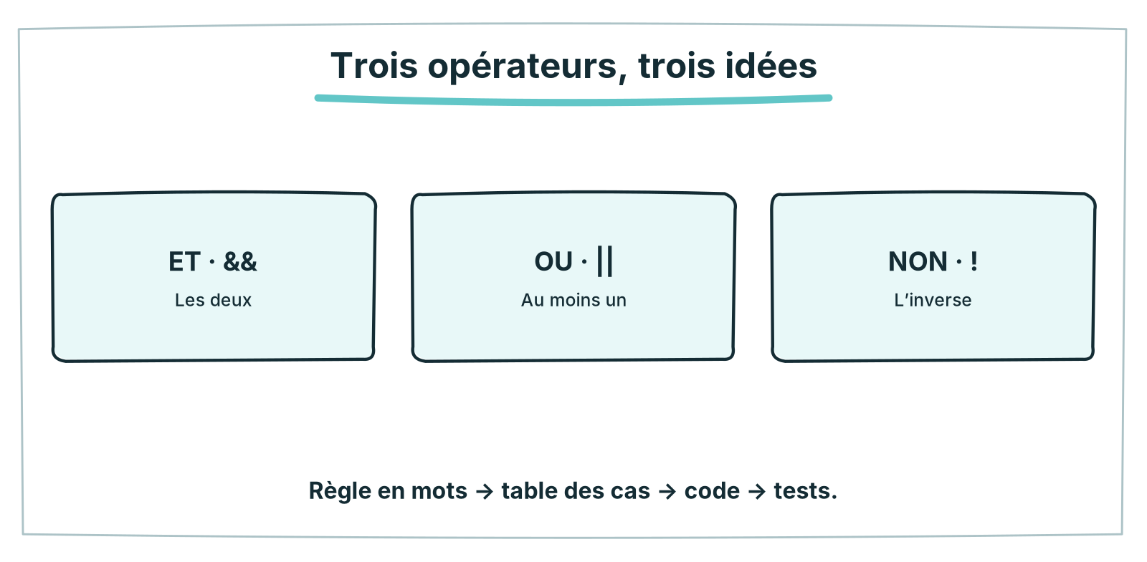
1 OCTOBRE 2026 / S04 / A1
T+165–175 min
Trois opérateurs, une méthode.
ET = les deux · OU = au moins un · NON = inverse
EDEN School · Observe, code, teste, explique.
24 / 26
Notes:
Récupérer les preuves, pas seulement le nombre de clics. Ne pas imposer le bonus à toute la classe.

Slide 25
1 OCTOBRE 2026 / S04 / A1
LOGIQUE & JAVASCRIPT
Pour ceux qui ont terminé.
Le gardien des règles.
EDEN School · Observe, code, teste, explique.
25 / 26
Notes:
Bonus après le point de maîtrise et le bilan. On peut reprendre plus tard ; ne pas dépasser la fin de séance.

Slide 26
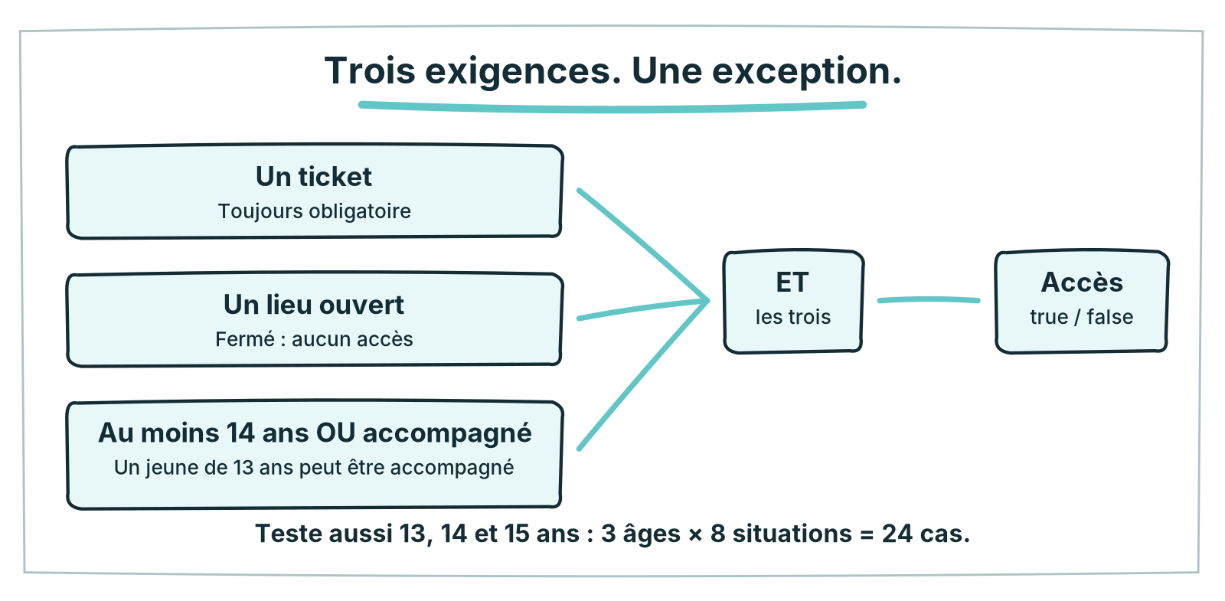
1 OCTOBRE 2026 / S04 / A1
LOGIQUE & JAVASCRIPT
Et pour aller plus loin ?
Un ticket, au moins 14 ans ou un accompagnateur… et un lieu ouvert.
EDEN School · Observe, code, teste, explique.
26 / 26
Notes:
Bonus facultatif : accesParc. Ne pas dépasser l’horaire pour finir. Tester les 24 cas (3 âges × 8 combinaisons).

